Slide 1
BAZELE COMUNICAȚIILOR II. Comunicații digitale
CAP. 4 MODULAŢIA DIGITALĂ
Şef lucr.dr.ing. Otilia CROITORU

Slide 2
CAP. 4 COMUNICAŢII DIGITALE
Structura capitolului:
Introducere în modulaţia digitală
Codarea datelor
Diagrama polară. Constelaţii
ASK
FSK
PSK
QAM
MD = transformarea valorii biților semnalului de date în salturi instantanee ale unuia din parametrii semnalului modulat.
transformarea semnalului digital în simboluri de semnal analogic asociate unuia sau mai multor biți de date.

Slide 3
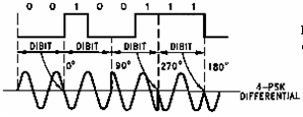

4.6.4 Modulaţia 4-PSK diferențială
Combinația de biți de date | Modificarea fazei
00 | 0
01 | π/2
11 | π
10 | 3π/2
Modulatorul 4-PSK diferențial:
Un codor Dibit diferențial
Un modulator 4-PSK

Slide 4
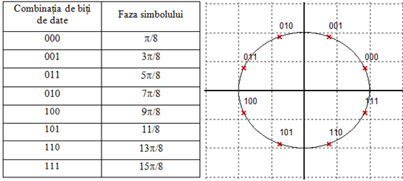
4.6.6 Alte modulaţii M-PSK
8-PSK
un simbol - asociat la 3 biți de dată,
k = 3 și M = 2³ = 8.
8 simboluri - 8 valori diferite ale fazei, separate cu 2π/8 = π/4, determinate de combinaţia pe trei biţi (TRIBIT) a semnalului de date binar.
Caracteristici ale comunicației cu modulație 8-PSK:
aplicaţii în comunicaţii prin satelit, aviaţie, telemetrie, anumite modem-uri, transmisii radio digitale, sistemul TETRA 2 (în varianta π/8-D8PSK)
Necesită circuite de mare complexitate;
Probabilitate de erori mai mare decât la 4 – PSK;
Eficiența utilizării benzii de frecvență 3
Baud rate, (viteza simbolurilor), este egală cu fb / 3.

Slide 5
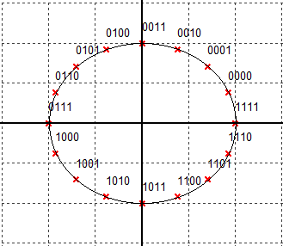
4.6.6 Alte modulaţii M-PSK
16-PSK
un simbol - asociat la 4 biți de dată,
k = 4 și M = 2⁴ = 16.
16 simboluri - 16 valori diferite ale fazei, separate cu 2π/16 = π/8, determinate de combinaţia pe trei biţi (QUADBIT) a semnalului de date binar.
Caracteristici ale comunicației cu modulație 16-PSK: :
aplicaţii în transmisii radio digitale
Necesită circuite de mare complexitate;
Probabilitate de erori mai mare decât la 8–PSK;
Eficiența utilizării benzii de frecvență 4
Baud rate, (viteza simbolurilor), este egală cu fb / 4.

Slide 6
4.7 Modulaţia QAM - Quadrature Amplitude Modulation
QAM - informaţia este conţinută atât în faza cât şi în amplitudinea purtătoarei transmise
Exemple de modulaţie QAM: 8-QAM, 16-QAM, 32-QAM, ... 256-QAM.
Limitarea?
Caracteristici M-QAM :
Utilizată în aplicaţii radio digitale în domeniul microundelor, TV digitală prin cablu (DVB-C), modem-uri.
Necesită circuite de complexitate mare ;
Rată mai mare de erori decât la M-PSK;
Eficiența utilizării benzii de frecvență, k. M = 2^{k}
Baud rate, (viteza simbolurilor): f_{b}/k.

Slide 7
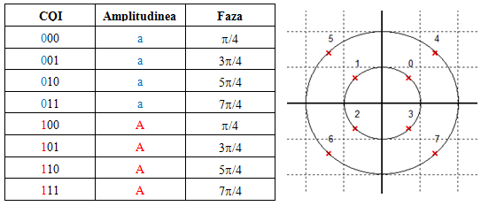
4.7 Modulaţia 8-QAM
8-QAM, cu 2³ simboluri, fiecare asociat la o combinație de 3 biți. Purtătoarea sinusoidală ia:
4 valori diferite de fază, separate cu π/2, şi
2 valori de amplitudine,
determinate de combinaţia de 3 biţi (TRIBIT) a semnalului de date binar.
8-QAM:
4-PSK cu 2 valori de amplitudine:
I și Q determină faza
C determină amplitudinea

Slide 8
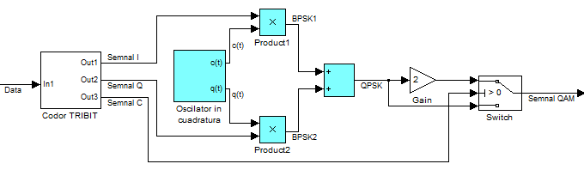
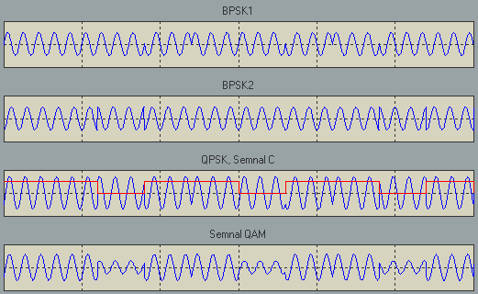
4.7.1 Modulator 8-QAM
8-QAM:
4-PSK cu 2 valori de amplitudine:
I și Q ⇒ faza
C ⇒ amplitudinea

Slide 9
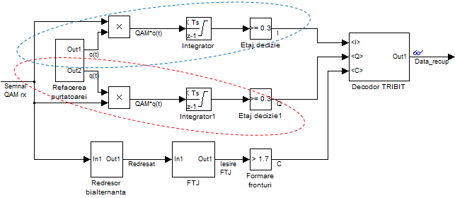
4.7.1 Demodulator 8-QAM
Demodulatorul 8-QAM:
Un demodulator QPSK pentru obţinerea semnalelor I şi Q
Un detector liniar de anvelopă (redresare mono/dublă alternanță) pentru obținerea semnalului C
Un decodor TRIBIT pentru reformarea șirului de date

Slide 10
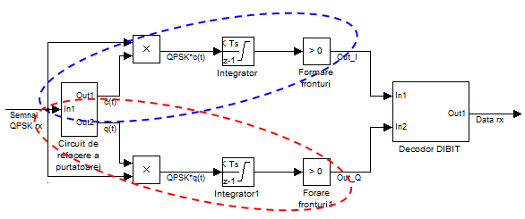
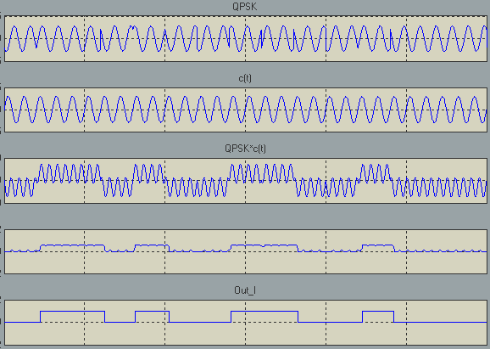
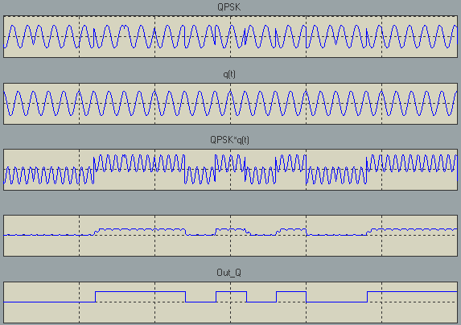
4.6.3 Modulaţia 4-PSK
Demodulatorul 4-PSK:
2 demodulatoare BPSK
Un circuit de regenerare a purtătoarei și un defazor cu 90°
Un decodor Dibit

Slide 11
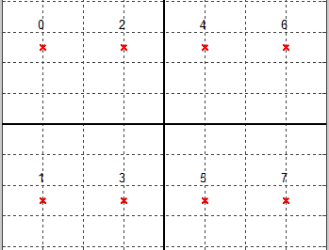
4.8 Alte variante de M-QAM
8-QAM rectangular cu 8 simboluri având 8 faze diferite (2 amplitudini și 8 faze):
4 simboluri cu aceeași amplitudine mare (notate 0, 1, 6 și 7) și 4 valori diferite de fază;
Celelalte 4 simboluri cu aceeași amplitudine mică (notate 2, 3, 4 și 5) și alte 4 valori diferite de fază.

Slide 12
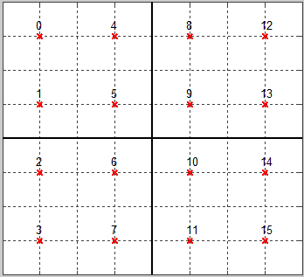
4.8 Alte variante de M-QAM
16-QAM rectangular cu 16 simboluri având 12 faze diferite (3 amplitudini și 12 faze). Poate fi privit ca 2 constelații de 4-PSK și 2 valori de amplitudine plus un 8-PSK cu cu altă amplitudine:
4 simboluri cu aceeași amplitudine mare (notate 0, 3, 12 și 15) și 4 valori diferite de fază;
Alte 4 simboluri cu aceeași amplitudine mică (notate 5, 6, 9 și 10) și aceleași 4 valori diferite de fază ca mai sus;
Celelalte 8 simboluri cu aceeași amplitudine intermediară și cu 8 valori diferite de fază.

